Slide 1

总体项目计划 软件工程系列课程教学辅助网站
小组：PRD-G24
小组成员：童威男（组长）、黄栋材、冯涛、徐鹏、陈泓见

Slide 2
目录
引言
项目概述
过程定义和数据收集
实施计划

Slide 3
引言(子目录)
项目名称
项目负责小组
背景
业务机遇
业务目标
项目范围

Slide 4
项目名称
软件工程系列课程教学辅助网站

Slide 5
项目负责小组
PRD-2017-G24

Slide 6
背景
为了使学生能够获得最多的资料，使学生及时的了解世界需求工程的最新动态，以及学生和教师的有效地沟通，老师提出了这么一个设想；作为他的学生也需要一个与教师及同学之间相互交流，及获取资料的平台；还有一些同学并没有选这几门课，但是也想了解项目管理，需求工程，统一建模的相关知识，以备到时决定该选不选这门课程。通过这三方提出的需求考虑，我们构思做一个软件工程教学、学习、交流的网站。

Slide 7
业务机遇
21世纪是以网络的全面深入运用为特征的世纪。网络环境下的教育不仅是教育信息化的必然产物，也是教育改革发展的必然走向。通过因特网或其他数字化内容进行学习交流与教学的活动即网络化学习（e-learning），可以充分利用现代信息技术所提供的、具有全新沟通机制与丰富资源的学习环境，实现一种全新的学习交流方式；这种学习交流方式将改变传统教学中教师的作用和师生之间的关系，从而根本改变教学结构和教育本质[1]。美国教育部2000年12月向国会递交的"国家教育技术计划"中打算以网络化学习作为提高年青一代"21世纪能力素质"的根本措施。技术的教育应用成为教育改革和人才培养的重要途径之一。
在这一大背景下教学、学习、交流网站应运而生。超文本特性可实现对教学信息最有效的组织与管理。网络化的学习有利于充分实现交互与共享，有利于激发学生的学习兴趣和充分体现学习主体作用，有利于培养学习者的信息素养和信息能力。另一方面教师利用教学、学习、交流网站可以充分发挥网络特性，对学生，教学进行更为有效的管理，同时也有了更为便利的信息发布手段。

Slide 8
业务目标
虽然如今有很多教学网站，但是专门针对一门新开的大学课程和一位专门的教师；又为学生之间提供交流平台的网站为数不多。这个网站作为一个开课的辅助工具，将有利于教师的教学和学生的学习；也为软件工程系列课程的成熟记录下足迹。

Slide 9
项目范围
完成软件工程系列课程教学辅助网站的研发、交付、维护等一系列相关过程。项目工程中主要产生的文档有《项目可行性报告》；《项目章程》；《项目总体计划》；《需求工程计划-初步》；《QA计划》；《需求工程计划》；《软件需求规格说明书》；《软件需求变更文档》；《系统设计与实现计划》；《软件概要设计说明》；《测试计划》；《安装部署计划》；《培训计划》；《系统维护计划》；《项目总结报告》。

Slide 10
参考资料
http://bb.zucc.edu.cn网站
C2-PRD-项目描述-2017.doc文档
GB-T 8567-2006 计算机软件文档编制规范

Slide 11
项目概述(子目录)
项目目的
项目所需软件
系统运行环境
人员、分工、说明

Slide 12
项目目的
开发一个有利于教师的教学和学生的学习的辅助网站；也为软件工程系列课程的成熟记录下足迹。

Slide 13
项目所需软件
IBM Rational Rose——UML分析与建模工具
IBM Rational DOORS Next Generation——软件需求管理工具
Microsoft Project——项目管理工具
Microsoft Office——文档编写工具
Git——配置管理工具
Axure RP——交互概念原型设计工具

Slide 14
系统运行环境
本网站要求提供对外服务的能力,保证至少300名同学上课辅助服务的要求.包括数据存储能力,网络服务吞吐能力,数据安全特性等.
服务器运行在windows
开发平台IIS.NET

Slide 15
人员、分工、说明
名称 | 角色
童威男 | 组长
黄栋材 | 组员
徐鹏 | 组员
冯涛 | 组员
陈泓见 | 组员
侯宏仑 | 项目下达人
杨枨 | 客户代表

Slide 16
人员、分工、说明——分析
客户代表向我们提出需求，如果需求合理，我们应该满足他们。他们影响着这个项目的进展，同时决定了这个项目是否成功。他们也对这个项目很有兴趣想清楚开发的进度和内容。
项目下达人是批准、监督项目实施的人，他们需要知道我们项目开展得如何，有没有出现偏差，困难的地方，如果我们拟出一个计划，需要经过下达人的批准才能执行同时他还要知道项目每个阶段的成果。
开发组员和组长负责开发产品，他们需要通力合作才能达到目标，所有的活动，进展和问题必须第一时间互相沟通，保持消息流通，这样才能避免沟通不足产生的误解和错误。

Slide 17
过程定义和数据收集
生命周期模型
过程定义
数据收集和分析

Slide 18
生命周期模型
选择用瀑布模型。
因为瀑布模型将软件生命周期划分为制定计划、需求分析、软件设计、程序编写、软件测试和运行维护等六个基本活动，基本符合该项目的活动。

Slide 19
过程定义
制定计划、需求分析、软件设计、程序编写、软件测试和运行维护

Slide 20
数据收集和分析
数据收集对象 | 方式 | 输入 | 输出 | 负责人
客户 | 沟通 | 客户需求 | 项目要求 | 童威男
项目下达者 | 沟通 | 要求 | 项目要求 | 童威男
用户代表 | 访谈 | 用户需求 | 分析文档 | 陈鸿见
普遍用户 | 问卷调查 | 问卷 | 问卷分析图表 | 冯涛
普遍用户 | 观察用户如何完成工作 | 用户行为 | 分析文档 | 黄栋材
普遍用户 | 会议 | 会议报告 | 分析文档 | 徐鹏

Slide 21
实施计划（子目录）
风险识别及应对
沟通计划
OBS图
WBS树状图
LRC表
甘特图

Slide 22
风险识别及应对
风险计划总表

Slide 23
沟通计划
沟通计划

Slide 24
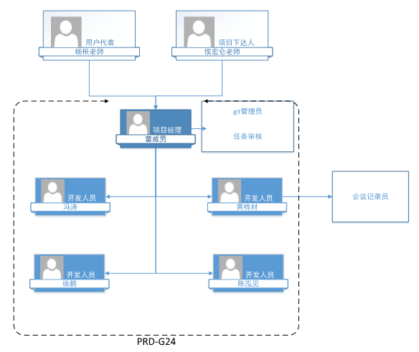
OBS

Slide 25
WBS树状图
WBS树状图1
WBS树状图2

Slide 26
LRC表
LRC线性责任表

Slide 27
甘特图
项目总体计划甘特图

Slide 28
配置系统管理指南
配置标识——由项目经理发布标识
版本管理——git管理员完成相关工作
变更控制——小问题微信聊，大问题在文档里写上修改记录
配置状态报告——每周三发送最新状态，周三周四停更
配置审核——项目经理对每一项配置每周三进行审核

Slide 29
小组成员分工与评价(总分5分）
童威男（负责人），ppt修改，word制作——5分
冯涛部分内容的分析，LRC，OBS——3分
徐鹏部分内容的分析，风险计划——1分
陈泓见部分内容的分析，WBS——4分
黄栋材部分内容的分析，利益相关者，ppt制作——2分

Slide 30
索引
GB-T 8567-2006 计算机软件文档编制规范
C2-PRD-项目描述-2017
《软件项目管理》第五版

Slide 31
总体项目计划过程遇到的问题
普遍没注意任务具体安排导致任务没能按时完成
任务安排时间过于紧密

